Slide 1

REGARDS
Les plugins de l'interface utilisateur

Slide 2

Ressources de formation
Présentation
Branche de travail training/ui-plugins-guest
  Dossier webapp/training-resources
    Présentation
    Configuration de l’éditeur VS Code utilisée par l’équipe de développement
    Styles, messages et classes du TP (uniquement celles qui ne sont pas à coder durant la formation)
Branche complète training/ui-plugins
  Plugins d'exemple
  Code non réalisé en formation

Slide 3
Présentation
  A propos
  Plugins REGARDS
  Types de plugins IHM
  Technologies IHM
  Système de compilation IHM
Mise en place
Premier service
Critère Spatial Name Resolver (SNR)

Slide 4
A propos
Présentation
REGARDS : REnouvellement des outils Génériques d'Accès et d'aRchivage pour les Données Spatiales
Standard OAIS
Archivage et pérennisation des données
Diffusion des données

Slide 5
Plugins REGARDS
Présentation
Ajouts de fonctionnalités
  Archivage
  Stockage
  Diffusion
  Sécurité
  Visualisation
  Recherche
Serveur (Java) ou Interface utilisateur (JS)

Slide 6
Types de plugins IHM
Présentation
Actuellement, deux types de plugins IHM
Critères : Configuration de champs de recherche dans un formulaire de recherche de données (module UI search-form)
Services : Application, après paramétrisation, d'une fonctionnalité sur un ensemble de données sélectionnées par l'utilisateur (modules search-form/results/graph)

Slide 7
Technologies IHM
Présentation
Technique
  JavaScript
  React
  Redux
  Material UI
Développement
  Node v9.8.0+ (latest)
  Webpack
  ESLint
  VSCode

Slide 8
Système de compilation IHM
Présentation
Basé sur le système de packages NPM
Système principal
  Produit le bundle principal
  Produit les DLL principales (versionnées, partagées avec les plugins)
  Consomme les DLL principales en exécution
Systèmes Plugin
  Produit le bundle plugin
  Consomme les DLL principales en exécution (pour alléger le bundle de production)
A noter :
  Les plugins sont compilés pour une version des DLL
  Le système de dépendances force les plugin à déclarer certains packages NPM

Slide 9
Présentation
Mise en place
  Installation
  Serveur de développement
  Installation du générateur Yeoman
  Installation de livereload
Premier service
Critère Spatial Name Resolver (SNR)

Slide 10
Installation
Mise en place
> git clone --single-branch -b training/ui-plugins-guest https://thor.si.c-s.fr/git/rs-frontend
> cd rs-frontend/webapp
> npm i
Compte invité Thor :
  iregards
  regards2019!

Slide 11
Serveur de développement
Mise en place
> npm run start:withtrainingserver
Démarrage du serveur de développement
  Transpile le code source core
  Créé un serveur sur localhost:3333, exposant le bundle principal ainsi que le dossier dist/dev
  Route les appels serveurs vers la stack « training server »

Slide 12
Installation du générateur Yeoman
Mise en place
> cd yeoman/generator-regards-ui-plugin
> npm install -g yo
> npm install -g

Slide 13
Installation de livereload
Mise en place
Télécharger l'extension livereload pour Chrome : https://chrome.google.com/webstore/detail/livereload/jnihajbhpnppcggbcgedagnkighmdlei
Installer et démarrer le paquet NPM livereload
Activer livereload dans l'onglet du navigateur
> npm i -g livereload
> livereload dist/dev/plugins

Slide 14
Présentation
Mise en place
Premier service
    Génération du plugin
    Contenu généré
    Compilation et instanciation
    Rôle et paramétrisation
    Mise à jour de la configuration
    Composant graphique
    Contrôleur
    Internationalisation
    Thème et styles
    Nettoyage du code
    Tests unitaires
    Autres pistes...
Critère Spatial Name Resolver (SNR)

Slide 15
Génération du plugin
Premier service
> cd plugins/service
> yo regards-ui-plugin
- first-service
- UI Catalog Service
- One and Many
- My first service
- « Auteur »
- « Mail »
- IAS
- Laisser vide
- Laisser vide

Slide 16
Contenu généré
Premier service
webpack.*.config.js : configuration webpack pour le script NPM correspondant. A noter : dev contient l'URL du serveur REGARDS
package.json : (dépendances et scripts)
src/main.js : Fichier exposé par le plugin à l'application
src/plugin-info.json : Description du plugin (fonctionnement, paramètres...)
src/containers/ServiceContainer : Ici, le premier fichier React à rendre. Fourni connecté à Redux, récupération des objets implémentée.
src/i18n: Internationalisation du plugin (à compléter ou supprimer)
src/styles: Styles du plugin (à compléter ou supprimer)
tests (squelette) : Exemples de tests à compléter

Slide 17
Compilation et instanciation
Premier service
Changer l'URL dans webpack.dev.config.js : XXXXXXXXXX
Compiler le plugin
Déclarer le plugin
  Accèder à localhost:3333/admin/training, section Interface utilisateur/Plugins/Ajouter
    Chemin : /plugins/service/first-service/plugin.js (cf. dist/dev/plugins).
    Icône : http://localhost:3333/plugins/temp/first-service.svg (attente http://172.26.46.158:10080/regards/regards/issues/661), à télécharger depuis https://material.io/tools/icons/static/icons/baseline-explore-24px.svg et à déposer dans dist/dev/plugins/temp/first-service.svg
A noter :
  Utilisation de webpack-dev-server pour l'icône (temporaire)
  Icône SVG mieux gérée par REGARDS (coloration automatique en fonction du thème)
> cd first-service
> npm i
> npm run build:watch

Slide 18
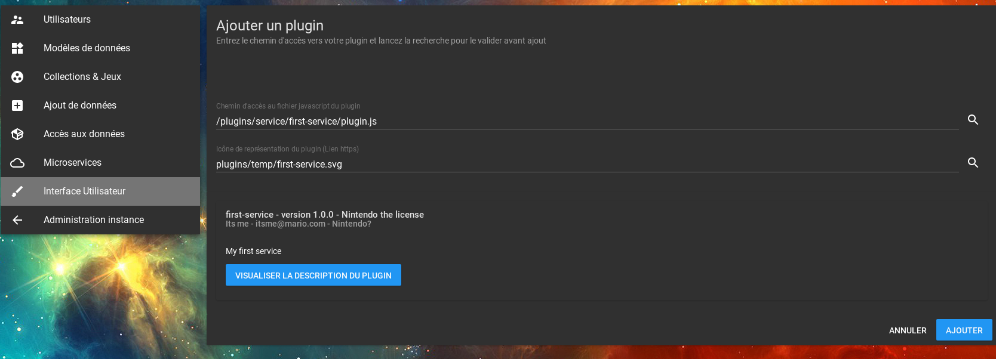
Compilation et instanciation
Premier service

Slide 19
Création d'une configuration
Premier service
Créer une configuration du plugin
  Interface utilisateur/Services/first-service/Ajouter
    Label : First config
    static1 : Static 1 value
    bar : Bar value
    Activer cette configuration : Oui
    Associer à tous les jeux de données : Oui

Slide 20
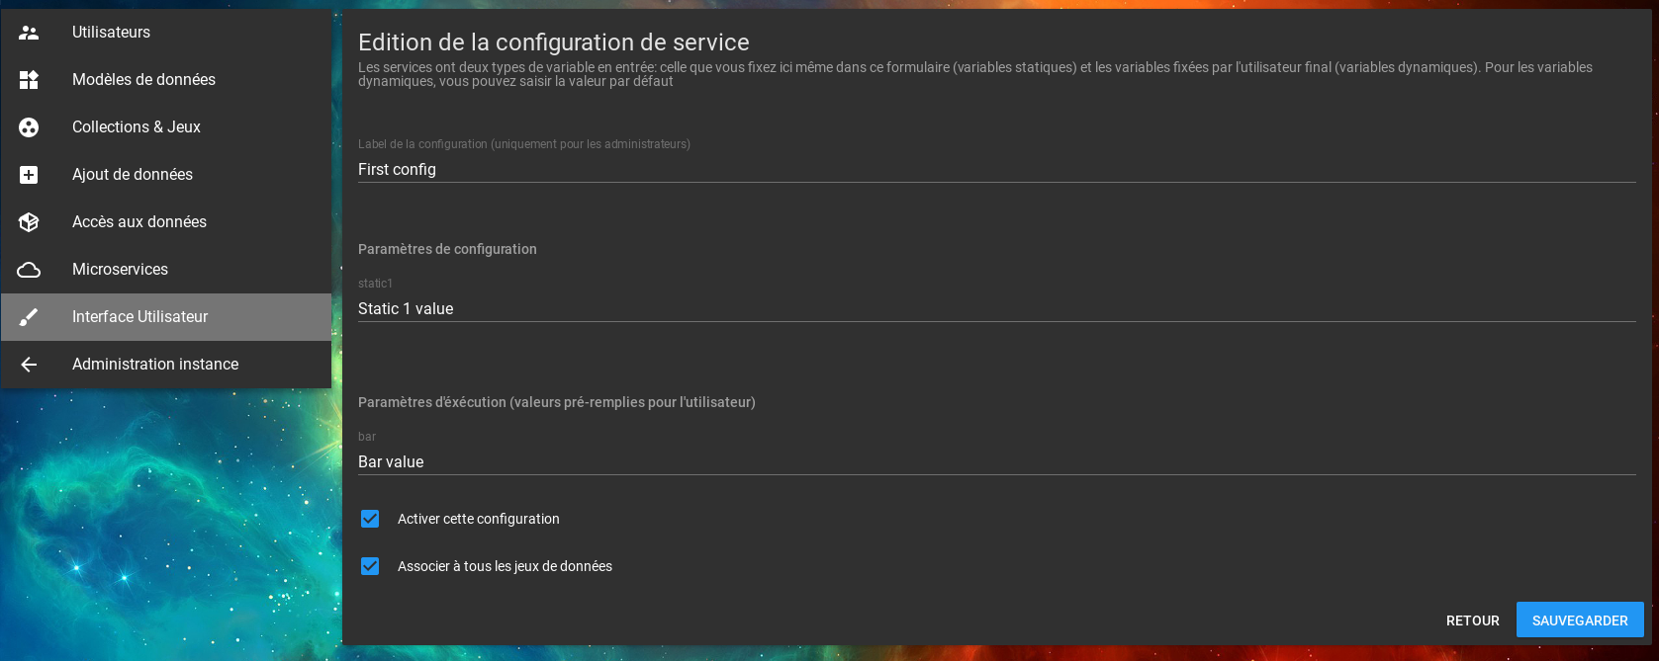
Création d'une configuration
Premier service

Slide 21
Première exécution
Premier service
Vérifier la première configuration
  Accéder à localhost:3333/user/training
  Service First config

Slide 22
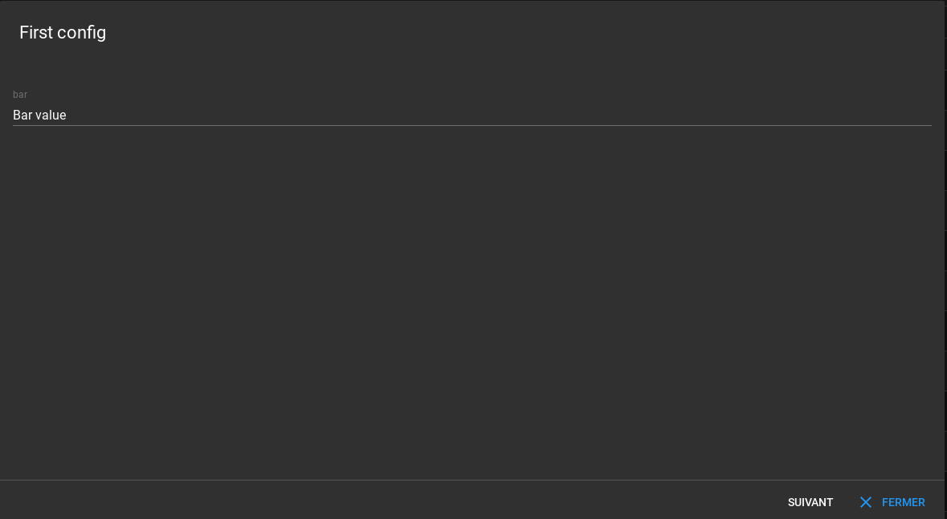
Première exécution
Premier service

Slide 23
Rôle et paramétrisation
Premier service
Transformation du premier service : concaténateur de champs des entités sélectionnées.
Changement de paramètres dans plugin-info.json :
  Admin :
    headerMessage : bool, optionnel (message à afficher)
  User :
    separator: string, requis (caractères de séparation à la concaténation)
    endWithDot : bool, optionnel (Ajouter un point à la fin)
    fieldPath : string, requis (Champ de l'objet à concaténer)

Slide 24
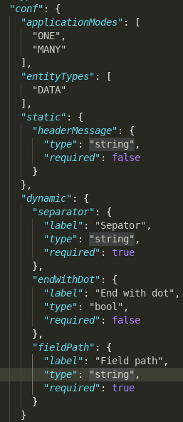
Rôle et paramétrisation
Premier service
A noter : Les types de paramètres peuvent être consultés dans le fichier plugin-info.json, du service « example »

Slide 25
Mise à jour de la configuration
Premier service
Supprimer et recréer la configuration firstConfig dans l'interface d'administration (rafraîchir). NB : la suppression est requise pour « nettoyer » les anciens paramètres
  headerMessage: First service at work !
  Separator: ", "
  End with dot : oui
  Field path : « label »
  Associer à tous les jeux de données : oui
Rafraîchir l'interface utilisateur (la mise à jour des données d'administration ne provoque pas automatique la mise à jour de l'interface utilisateur)
Relancer le service

Slide 26
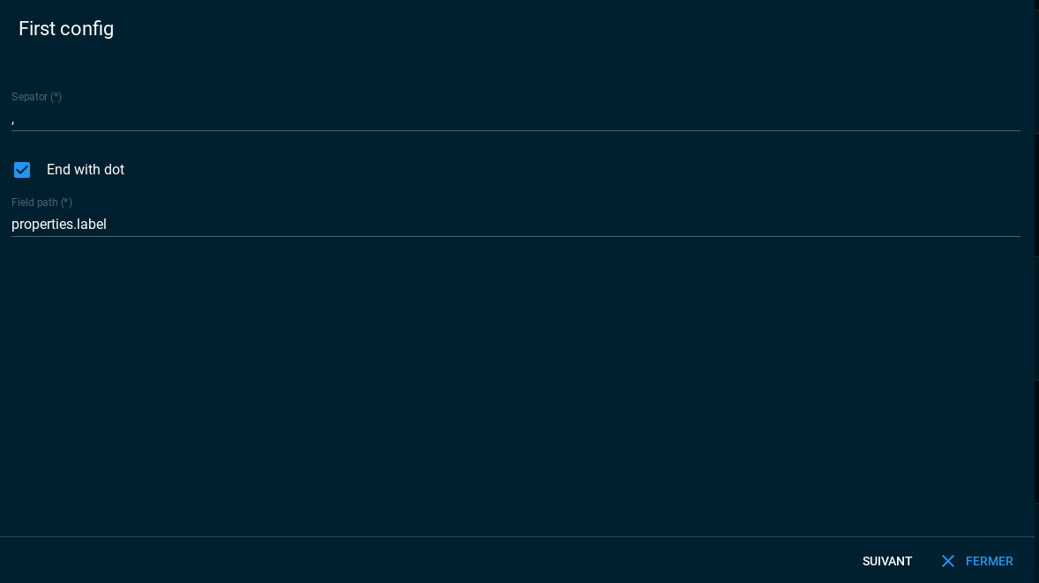
Mise à jour de la configuration
Premier service
Les paramètres administrateurs sont cachés
Les paramètres utilisateur sont pré-remplis avec les valeurs de l'administrateur

Slide 27
Composant graphique
Premier service
Créer un composant graphique : components/ServiceComponent.jsx
API React :
  loading: booléen obligatoire, pour l'affichage de l'information « en cours de chargement »
  headerMessage : chaîne obligatoire (provient de la configuration du plugin)
  builtObjectsMessage : message calculé pour les objets sélectionnés (ne sera présent qu'après résolution)

Slide 28
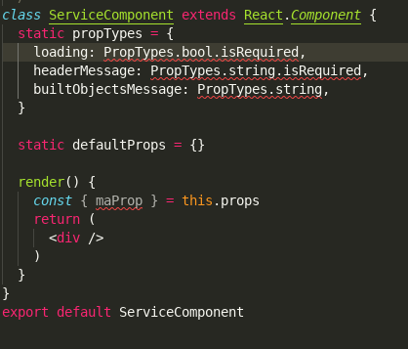
Composant graphique
Premier service

Slide 29
Composant graphique
Premier service
Rendu (basé sur le flex layout parent)
  headerMessage, dans un subHeader material UI
  Message de chargement (en utilisant LoadingPaneComponent de regardsoss/components) ou résultat du service

Slide 30
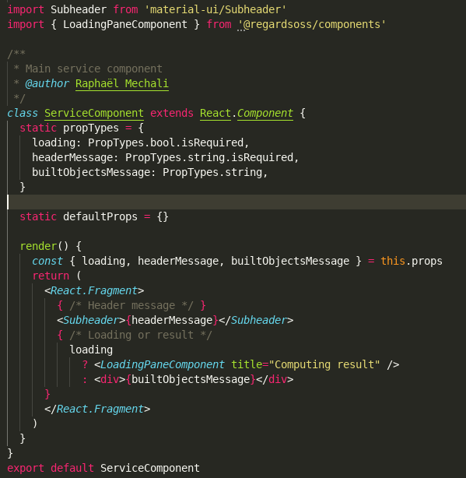
Composant graphique
Premier service

Slide 31
Contrôleur
Premier service
Mise à jour de ServiceContainer
  Gestion des états loading et builtObjectsMessage dans le state
  Réduction, par entité, de la valeur du champs (conservée dans un tableau)
  Concaténation lorsque la promesse est résolue, puis stockage dans le state
  Rendu au travers de ServiceComponent
A noter
  La fonction lodash/get est utilisée dans regards pour accèder aux champs d'objets dont la présence est incertaine.

Slide 32
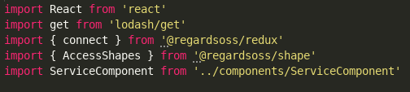
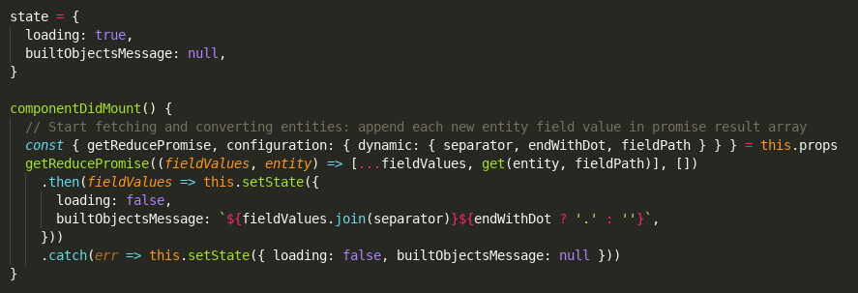
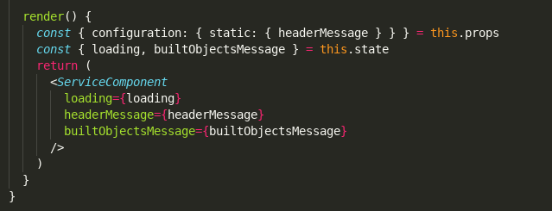
Contrôleur
Premier service

Slide 33
Contrôleur
Premier service
Tester les paramètres utilisateurs avec les valeurs
  Field path : label
  Field path : description
  Field path : xxxxxx
Ajouter la gestion du message indéfini après chargement, en filtrant les entités pour lesquelles le champs est nul ou indéfini
A noter :
  La fonction lodash/isNil est utilisée pour tester si une valeur est nulle ou indéfinie

Slide 34
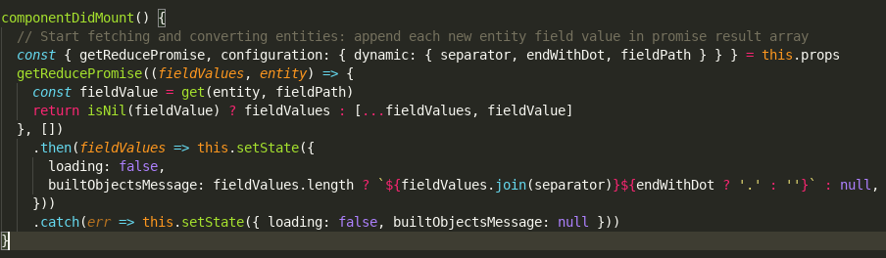
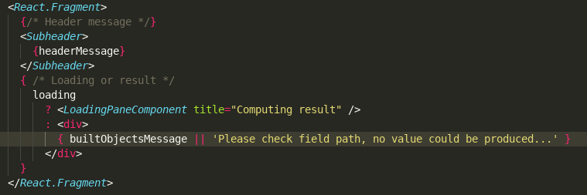
Contrôleur
Premier service

Slide 35
Internationalisation
Premier service
Internationaliser les message de ServiceComponent
  Importer et déclarer le contexte
  Déclarer les messages dans i18n/messages.*.js
    first.service.loading.message
    first.service.no.result.message
  Utiliser la fonction formatMessage de react-intl

Slide 36


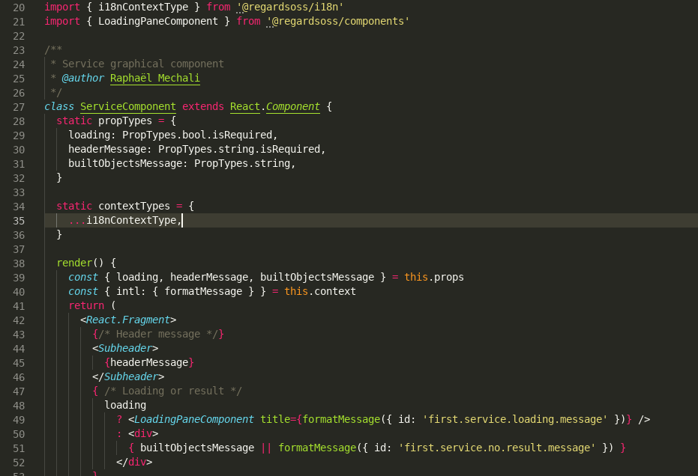
Internationalisation
Premier service

Slide 37
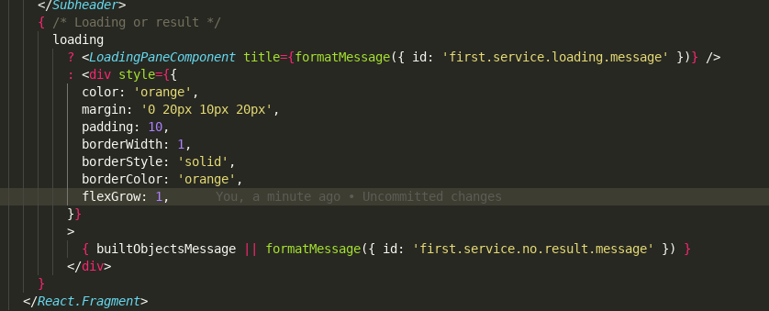
Thème et styles
Premier service
Déclarer et externaliser le style du message
S'appuyer sur le thème actuel de l'application
Un style déclaré « à la volée » (code ci-dessous)
  Ne s'adapte pas aux changements de thème
  Crée une nouvelle instance d'objet à chaque appel de render

Slide 38
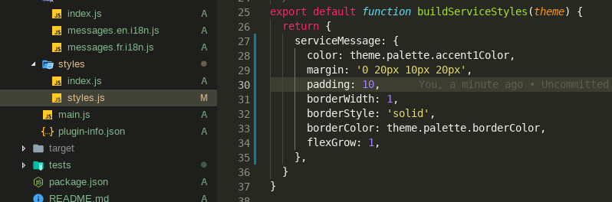
Thème et styles
Premier service

Slide 39
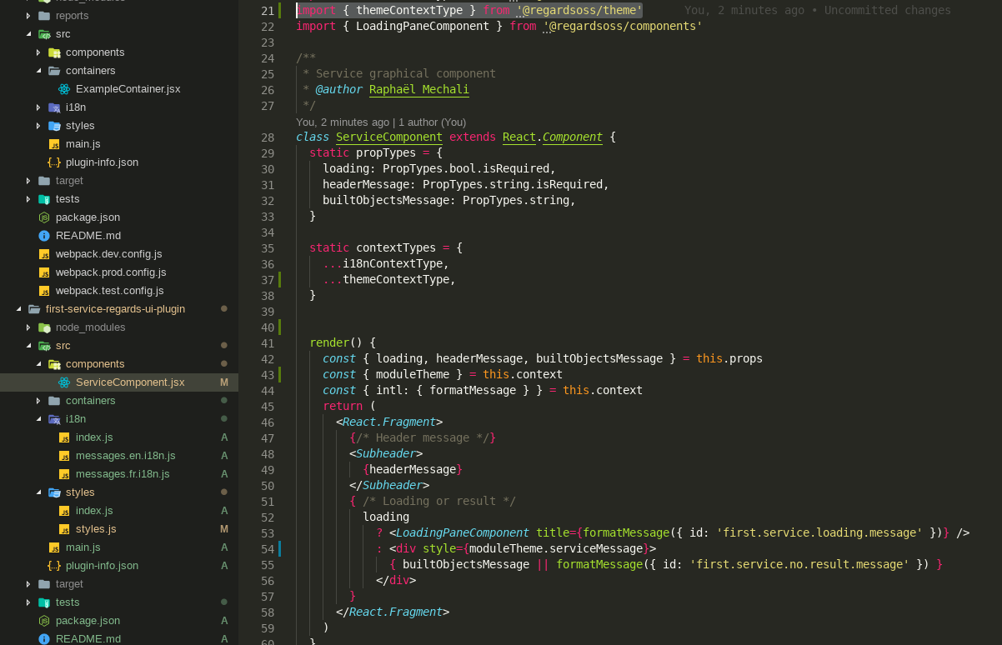
Thème et styles
Premier service

Slide 40
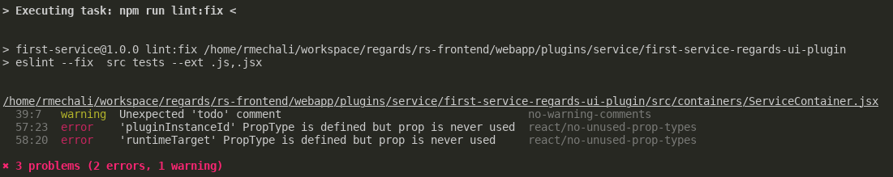
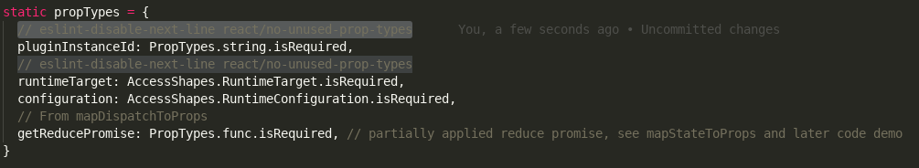
Nettoyage du code
Premier service

Slide 41
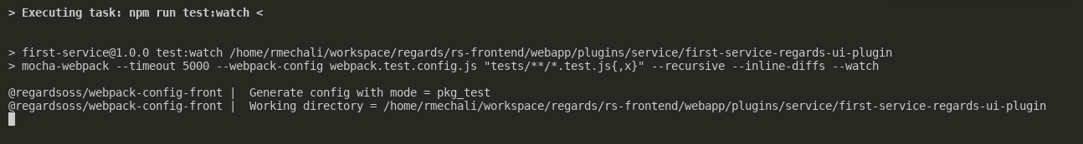
Tests unitaires
Premier service

Slide 42
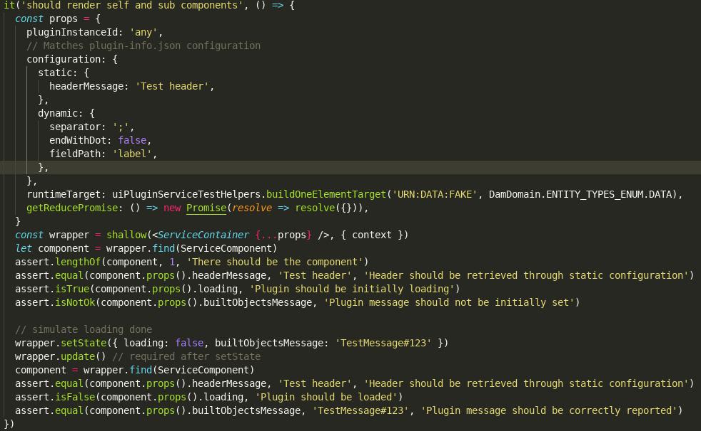
Tests unitaires
Premier service

Slide 43
Autres pistes...
Premier service
Pour aller plus loin
  Tester les autres types de runtimeTarget dans ServiceContainer
  Tester ServiceComponent
  Extraire la résolution de la promesse dans une méthode et vérifier son bon fonctionnement...

Slide 44
Présentation
Mise en place
Premier service
Critère SNR (Spatial Name Resolver)
  Conception
  Création
  Adaptation du template
  Déclaration du plugin
  Configuration du plugin
  Composant graphique
  Gestion de l'état du contrôleur
  Émission des paramètres de recherche
  Résolution des coordonnées
  This is it !
  Pour aller plus loin...

Slide 45
Conception
Critère SNR
Besoin
  L'utilisateur peut sélectionner un nom spatial. Le critère devra alors :
    Utiliser la zone géographique correspondante pour générer une recherche par cône, si le nom est valide.
    Afficher une erreur sans émettre de contrainte sur la recherche d'objets en cas d’erreur.
  L'angle de la recherche par cône est configurable par l'utilisateur
Configuration :
  Aucun attribut n'est nécessaire au critère, car la géométrie est un attribut standard

Slide 46
Création
Critère SNR
> cd plugins/criterion
> yo regards-ui-plugin
- SNR-criterion
- UI Search form criteria
- Search form plugin allowing spatial names research
- « Auteur »
- « Mail »
- IAS
- Laisser vide
- Laisser vide
> cd SNR-criterion
> npm i
> npm run build:watch

Slide 47
Adaptation du template
Critère SNR
Dans l'éditeur de code
  Configurer l'URL serveur dans webpack.dev.config.js : XXXXX
  Supprimer l'attribute searchField dans plugin-info.json - ce critère travaille uniquement avec l'attribut standard.
  Supprimer la propriété attributes dans le contrôleur CriterionContainer et toutes ses références dans le code (convertToQuery, onTextInput, render).
  Supprimer la propriété searchAttribute dans le composant graphique CriterionComponent (remplacer par des valeurs quelconques)

Slide 48
Déclaration du plugin
Critère SNR
Comme pour first-service, déclarer l'instance de plugin dans l'interface administrateur, via « Interface utilisateur / Plugins / Ajouter », avec les valeurs :
  Chemin d'accès : /plugins/criterion/SNR-criterion/plugin.js
  Icône : laisser vide (l'icône est inutile pour les critères)

Slide 49
Configuration du plugin
Critère SNR
Via l'action « Interface utilisateur / Modules / Ajouter », créer un nouveau module :
  Type : search-form
  Description : Test SNR
  Emplacement : page-content-module
  Activation du module : coché
  Titre de la page en anglais : SNR test
  Titre de la page en Français : Test SNR
  Onglet Critères
    Ajouter un critère:
      Critère : SNR-criterion
      Conteneur : defaultCriterionLine

Slide 50
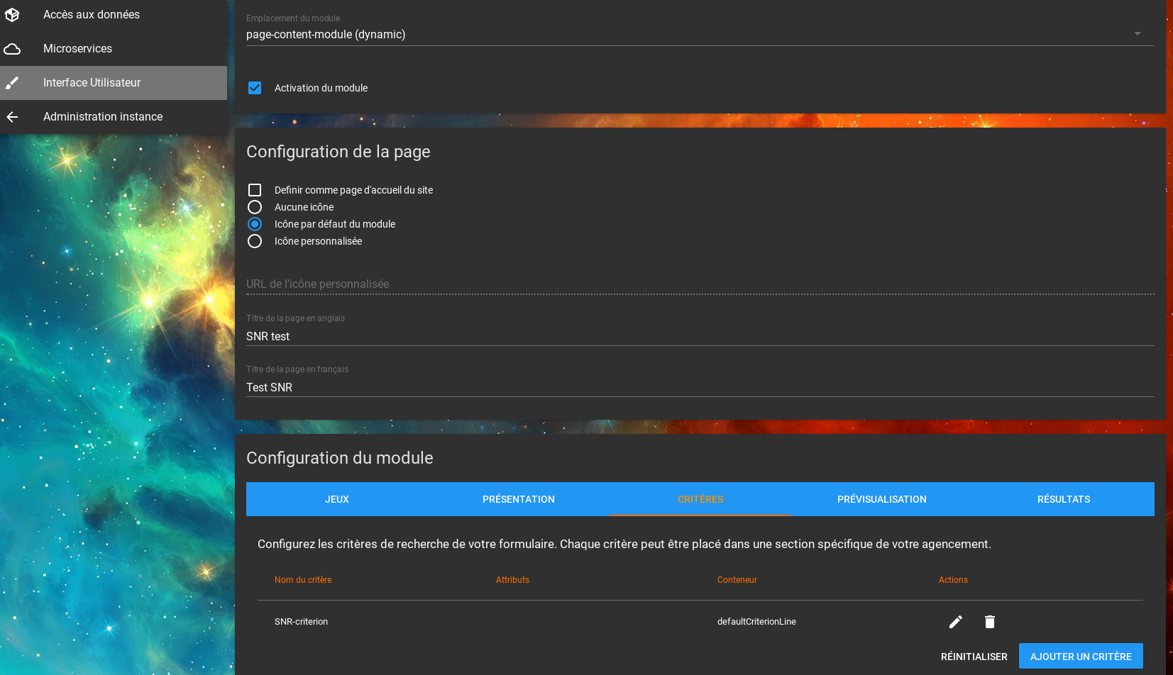
Configuration du plugin
Critère SNR

Slide 51
Configuration du plugin
Critère SNR
Dans l'onglet Résultats :
  Afficher Données et jeux de données
  Ajouter les colonnes Libellé / Label pour données et jeux de données
  Ajouter la colonne Code pour les données
  Ajouter la colonne Description pour les jeux de données
  Trier initiallement les données par leur libellé

Slide 52
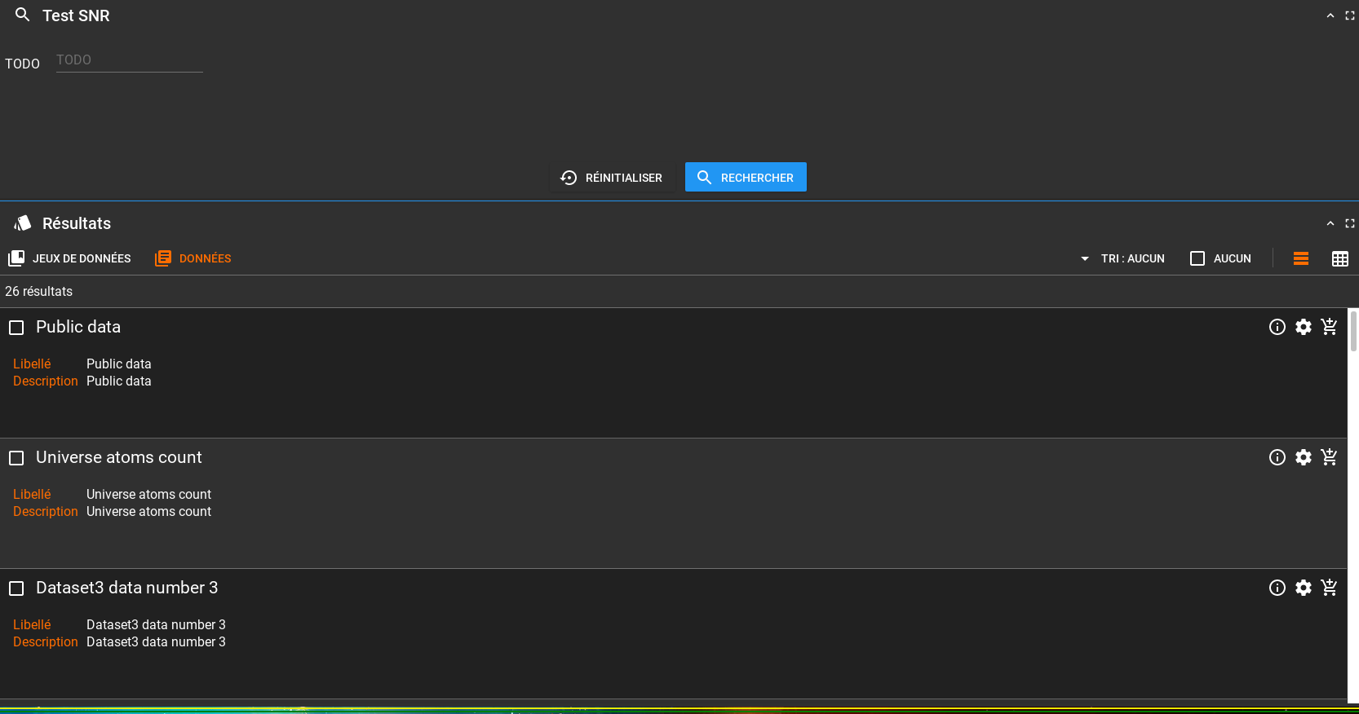
Configuration du plugin
Critère SNR
Dans l'interface utilisateur, afficher le nouveau module Test SNR

Slide 53
Composant graphique
Critère SNR
Interactions et représentation:
  Un champs, material-ui/Textfield, pour saisir et afficher le nom spatial ainsi que l'erreur de résolution le cas échéant
  Un champs, material-ui/Textfield, pour saisir et afficher l'angle du cône de recherche ainsi que l'erreur
  Une icône de chargement, material-ui/CircularProgress, pour afficher le statut de résolution du nom spatial saisi
Propriétés (API)
  spatialName: {string, requis} Texte de recherche
  onSpatialNameInput: {func, requis} Callback d'édition utilisateur
  angle: {string, requis} Angle du cône de recherche (string car la chaîne "0.", nombre invalide, peut être "0.5" en cours de saisie par exemple)
  onAngleInput: {func, requis} Callback d'édition utilisateur
  loading: {bool, requis} Nom en cours de résolution ?
  invalidSNR: {bool, requis} Nom saisi invalide ?
Test de validité de l'angle (nombre valide dans l'ensemble ]0 ; 180[

Slide 54
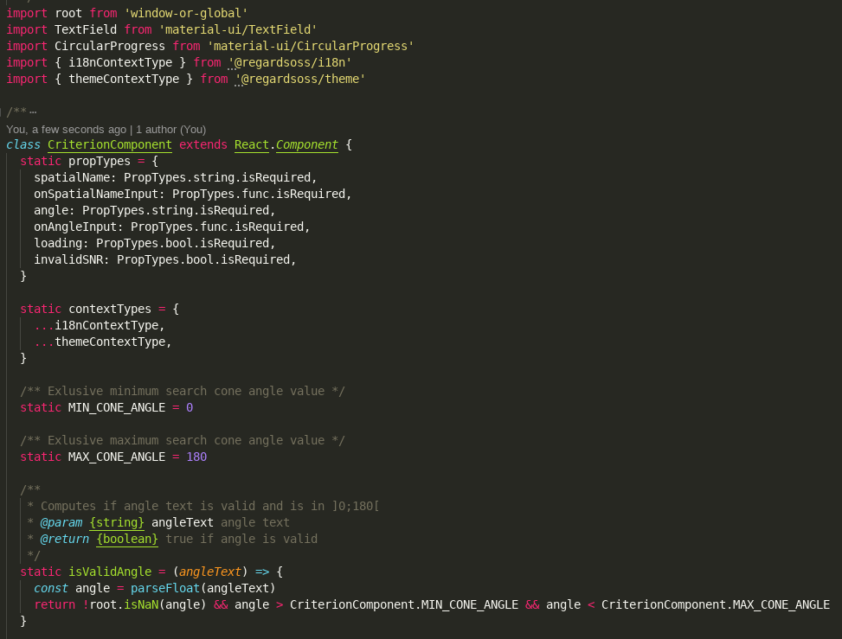
Composant graphique
Critère SNR

Slide 55
Composant graphique
Critère SNR
Rendu en utilisant la division définie par le template de critère (style=rootStyle)
  Afficher successivement :
    Le champs nom de l'objet spatial
      foatingLabelText: snr-criterion.spatial.name.field
      errorText: message d'erreur internationalisé (snr-criterion.resolution.error.message), null sinon
      value: props.spatialName
      style: textFieldStyle
      onChange: onSpatialNameInput
    Le champs angle du cône de recherche
      foatingLabelText: snr-criterion.cone.angle.field
      errorText: message d'erreur internationalisé (snr-criterion.resolution.error.message) si l'angle n'est pas valide (nombre dans ]0;180[), null sinon
      value: angle
      style: textFieldStyle
      type: number
      onChange: onAngleInput
    L'icône de chargement, si le chargement est en cours, avec les propriétés
      size: moduleTheme.progress.size
      style: moduleTheme.progress.style
  Mettre à jour styles et messages

Slide 56
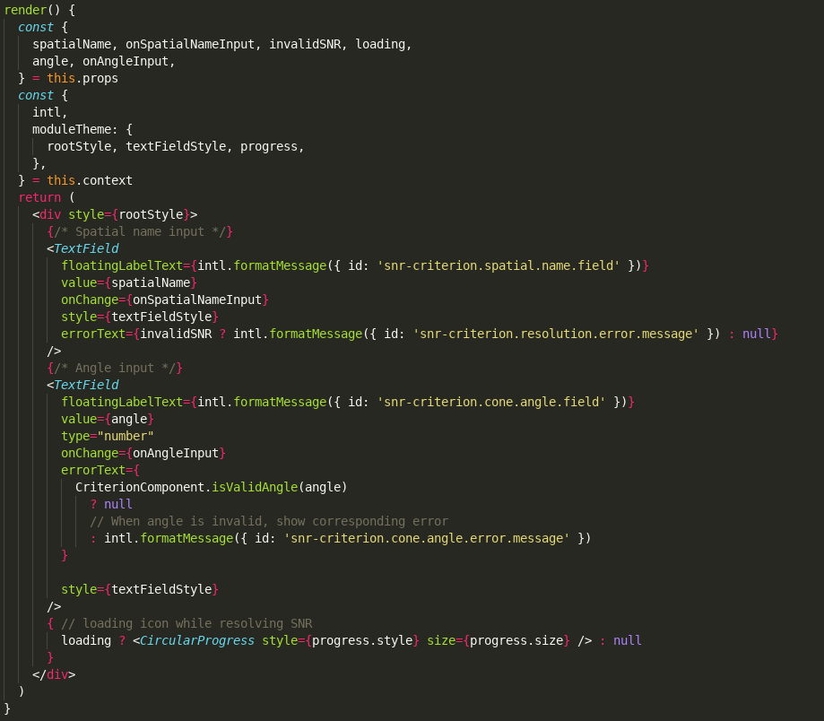
Composant graphique
Critère SNR

Slide 57
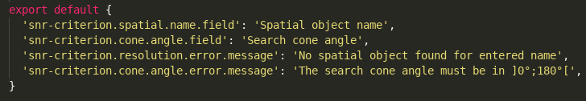
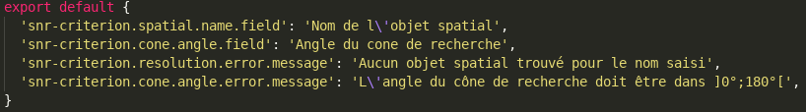
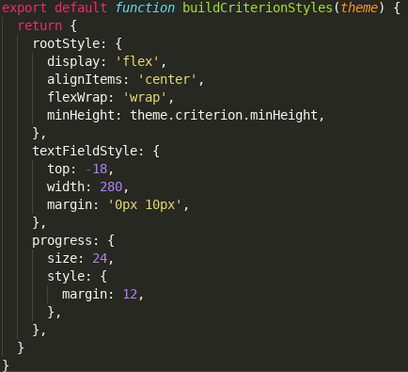
Composant graphique
Critère SNR

Slide 58
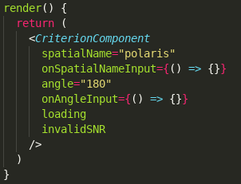
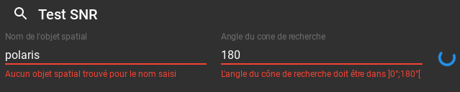
Composant graphique
Critère SNR
Tests du composant : modifier CriterionContainer avec les propriétés requises pour CriterionComponent

Slide 59
Gestion de l'état du contrôleur
Critère SNR
Pour générer le paramètre geometry, il faut que :
  l'utilisateur ait entré un nom d'objet spatial
  ce nom ait été résolu (ni en cours de chargement, ni en erreur) en un couple latitude / longitude
  l'angle du cône soit connu et valide, c'est à dire dans l'ensemble ]0 ; 180 [
L'état partagé du contrôleur se compose donc des champs suivant :
  spatialName : {string} valeur par défaut ""
  coneAngle : {string} valeur par défaut '5'
  resolved: { latitude : {number}, longitude : {number}} valeur par défaut null

Slide 60
Gestion de l'état du contrôleur
Critère SNR
Implémenter :
  L'état par défaut du paramètre
  La récupération de l'état partagé (pré-rempli par le template)
  La propagation du changement d'état partagé (pré-rempli par le template)
  La définition du champs state dans les types de propriétés
  Les callbacks de mise à jour de l'angle du cône et du nom spatial recherché
Mettre à jour les propriétés du composant, dans la méthode render du contrôleur, en utilisant l'état et les callbacks définies

Slide 61
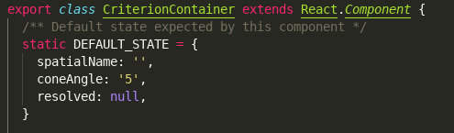
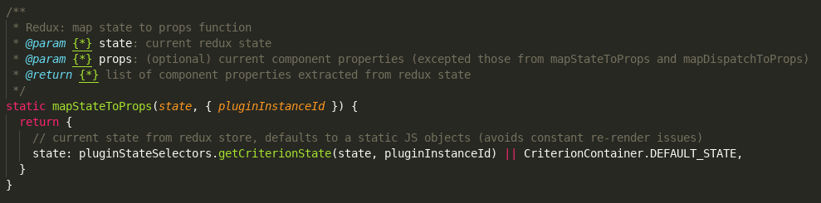
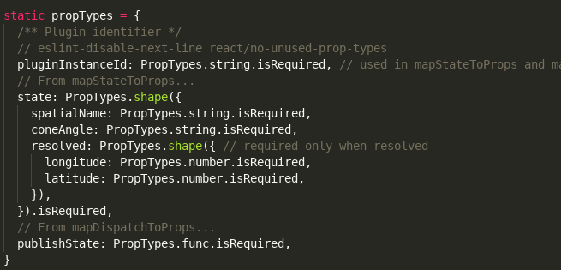
Gestion de l'état du contrôleur
Critère SNR

Slide 62
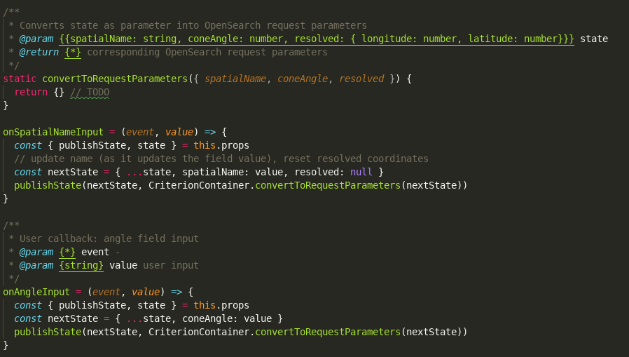
Gestion de l'état du contrôleur
Critère SNR

Slide 63
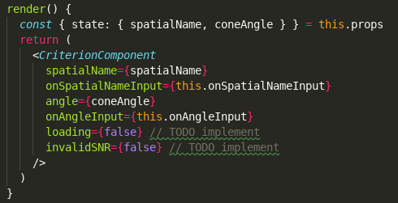
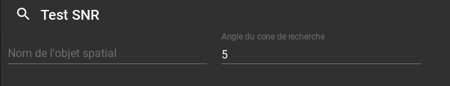
Gestion de l'état du contrôleur
Critère SNR

Slide 64
Gestion de l'état du contrôleur
Critère SNR
Réalisé :
  Contrôle et partage de l'état du contrôleur
    Les champs de saisie sont fonctionnels
    Le bouton réinitialiser du formulaire fonctionne après saisie
    L'état du critère est bien restauré, après recherche, en revenant sur la page du formulaire
  Affichage (composant)
Reste à faire :
  Émission des paramètres de requête OpenSearch
  Résolution des coordonnées, avec contrôle du chargement et des erreurs de résolution
  Tests

Slide 65
Émission des paramètres de recherche
Critère SNR
Implémenter les pré-condition mentionnées précédemment dans la méthode convertToRequestParameters :
  S'il y a un nom d'objet spatial ET si les coordonnées sont résolues ET si l'angle du cône est valide, émettre les paramètres
    lat={latitiude}
    lon={longitude}
    r={coneAngle/2} (r est exprimé en tant que demi-angle du cône de révolution)
  Sinon, n'émettre aucun paramètre (le plugin n'est pas actuellement dans un état permettant de filtrer les résultats)

Slide 66
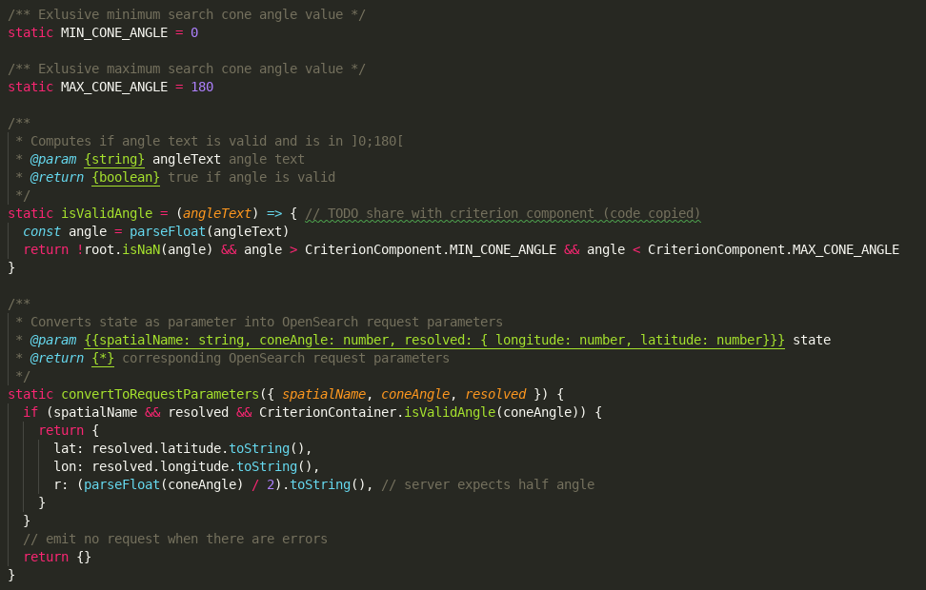
Émission des paramètres de recherche
Critère SNR

Slide 67
Résolution des coordonnées
Critère SNR
Resolution du SNR : Création d'un client redux-api-middleware (pas de réutilisation de REGARDS, voir ci-après) avec :
  Un SNR externe : Sesame (http://cdsweb.u-strasbg.fr/cgi-bin/nph-sesame/)
  Une boîte à outil (SesameHelper) pour extraire les coordonnées du résultat brut, quand elles sont disponibles
  Des actions de chargement pour:
    Lancer le chargement
    Garder le nom de l'objet spatial couramment recherché (gestion de la concurrence)
    Convertir le résultat en utilisant la boîte à outil SesameHelper
  Un reducer pour :
    Stocker les résultats et l'état des requêtes
    Filtrer les retours de requête pour d'anciennes valeurs (concurrence)
  Des sélecteurs pour retrouver état et résultats de la requête courante
Note : Les actions standard de REGARDS ne couvrent pas ce besoin car :
  Gestion concurrente des actions
  Requête Cross-domain
  Résultat XML au lieu de JSON

Slide 68
Résolution des coordonnées : SesameHelper
Critère SNR
Classe outil pour extraire les données du fournisseur SNR :
{string} => coordinates :{(optional) latitude : number, longitude : number}
Réponse pour M21: http://cdsweb.u-strasbg.fr/cgi-bin/nph-sesame/-ox/A?M21
  Right ascension : jradeg
  Declination : jdedeg

Slide 69
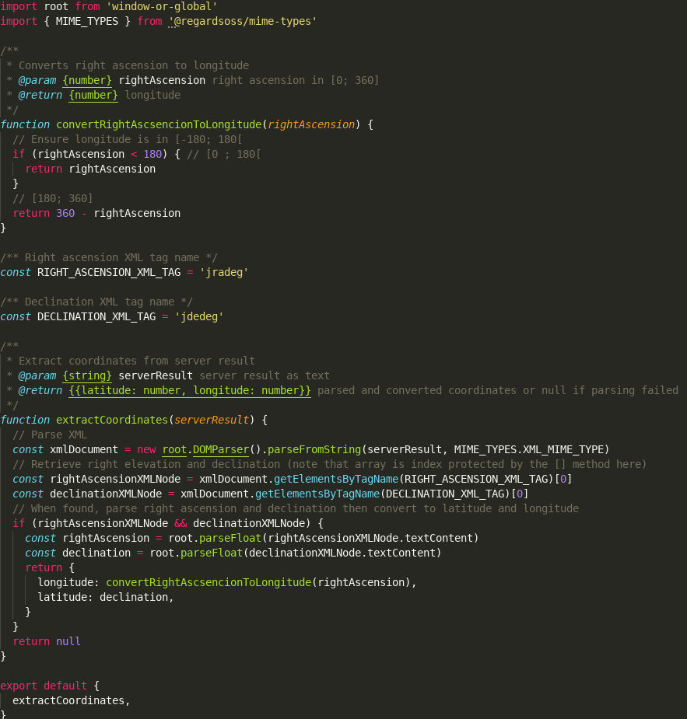
Résolution des coordonnées : SesameHelper
Critère SNR

Slide 70
Résolution des coordonnées : SesameActions
Critère SNR
Méthode getCoordinates : (objectName, service='A', options='-ox') => (Redux action) :
  Endpoint http://cdsweb.u-strasbg.fr/cgi-bin/nph-sesame/<options>/<service>?<spatial name>
  Paramètres de chemin
    options (usuellement "-ox")
    service (usuellement "A")
    objectName (paramètre de chemin car il n'y a pas de nom de paramètre attendu)
  Champs meta.spatialName à conserver pour différencier les requêtes (gestion de la concurrence dans le reducer)
Lorsque le nom est vide, ré-initialiser l'état au lieu de lancer un appel à l'API
Lorsque le chargement finit correctement, lire le retour serveur puis le convertir en coordonnées (payload.coordinates).

Slide 71
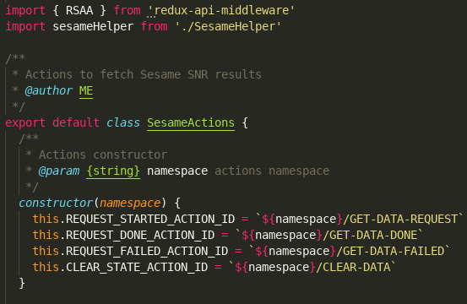
Résolution des coordonnées : SesameActions
Critère SNR

Slide 72
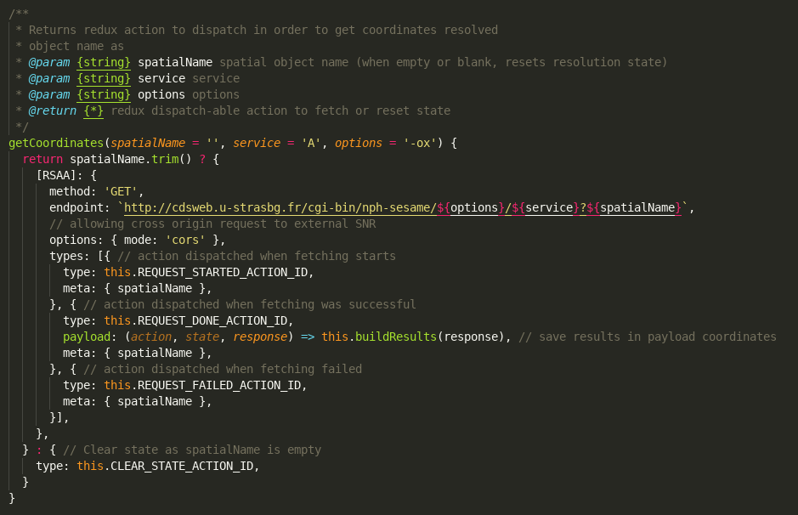
Résolution des coordonnées : SesameActions
Critère SNR

Slide 73
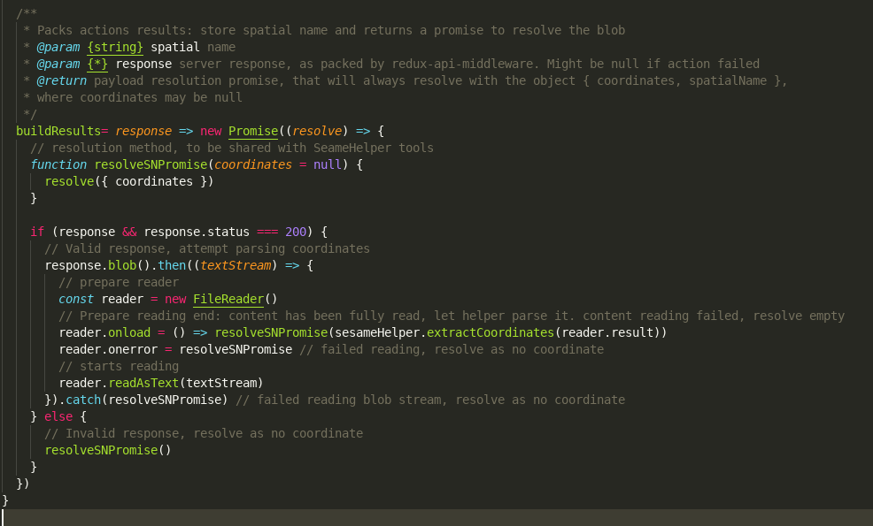
Résolution des coordonnées : SesameActions
Critère SNR

Slide 74
Résolution des coordonnées : SesameReducer
Critère SNR
Etat permettant de gérer la concurrence (conserver le spatialName pour lequel la dernière requête a été lancée) :
  loading: {bool, obligatoire} résolution en cours
  error: {bool, obligatoire} erreur de la résolution pour l'objet spatial courant
  spatialName: {string, optionnel} objet spatial courant
  resolvedCoordinates: {latitude :{number},longitude:{number}} coordonnées résolues pour l'objet spatial courant, toujours présent s'il y a spatialName, qu'aucun chargement n'est en cours et qu'il n'y a pas d'erreur.
Action de démarrage du téléchargement : Initialiser le nom de l'objet spatial, placer l'état de téléchargement à vrai et supprimer toutes coordonnées précédemment résolues
Action d'erreur : Placer l'état de téléchargement à faux et celui d'erreur à vrai
Action de fin de téléchargement : Si les coordonnées sont absentes, réaliser la même opération que l'action d'erreur. Si elles sont présentes, les conserver, puis placer les état de chargement et d'erreur à faux.
En cas de fin de téléchargement correct : Le critère peut maintenant, en retrouvant l'état Redux résolu, émettre la requête géométrique

Slide 75
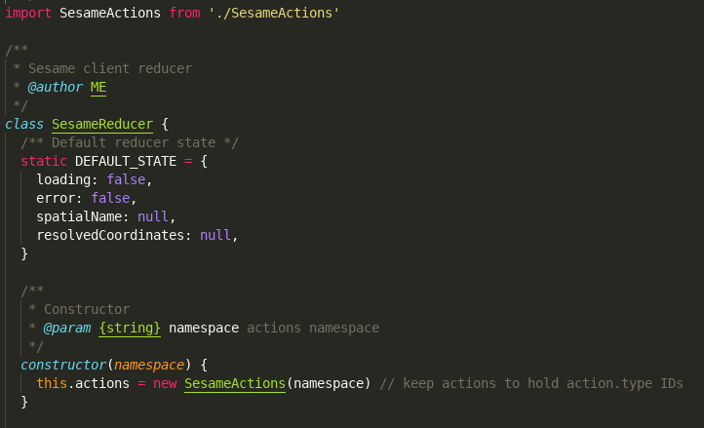
Résolution des coordonnées : SesameReducer
Critère SNR

Slide 76
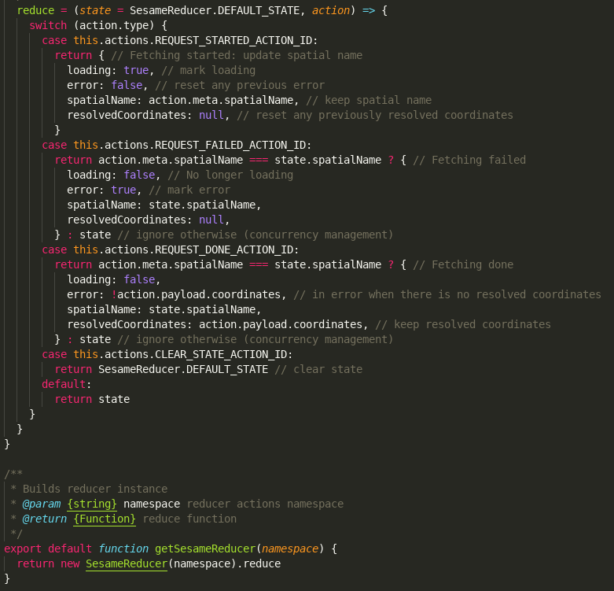
Résolution des coordonnées : SesameReducer
Critère SNR

Slide 77
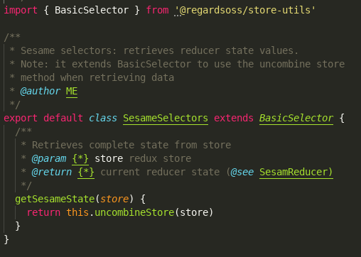
Résolution des coordonnées : SesameSelectors
Critère SNR

Slide 78
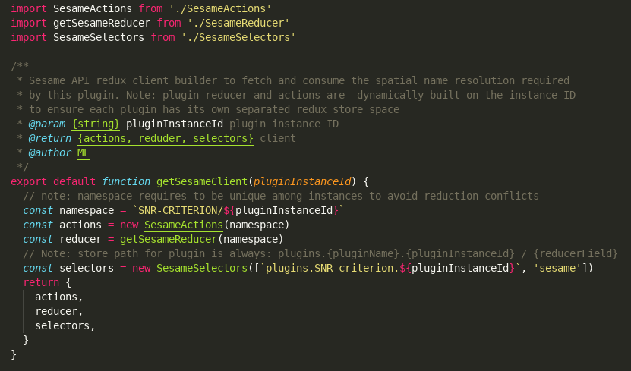
Résolution des coordonnées : SesameClient
Critère SNR
Client : regroupe actions, reducer et selectors pour un namespace commun
Dans le cadre des plugins front-end : méthode d'instanciation basée sur l'identifiant d'instance du plugin afin d'éviter les conflits entre instances.

Slide 79
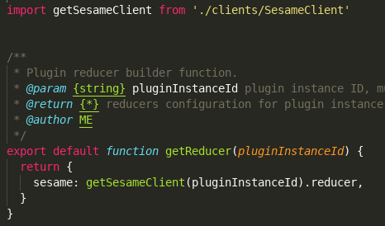
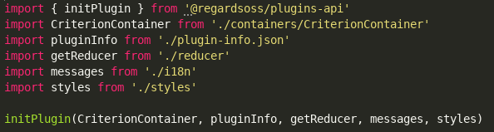
Résolution des coordonnées : Installation du reducer
Critère SNR

Slide 80
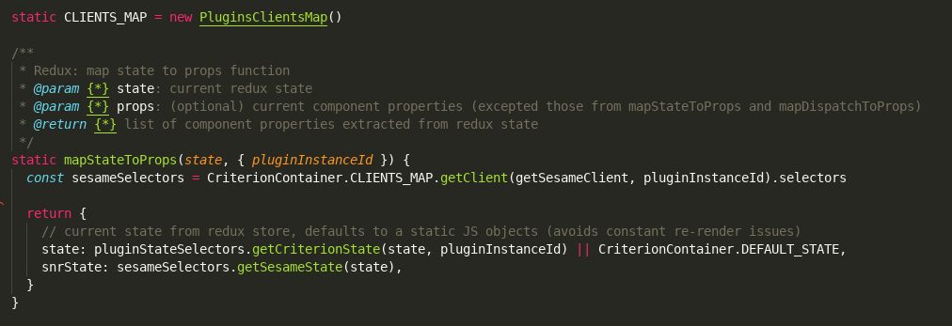
Résolution des coordonnées : Contrôleur
Critère SNR
Reporter l'état du reducer SesameReducer de l'instance dans le champs snrState
Ne pas recréer les sélecteurs à chaque appel de mapStateToProps : utiliser PluginsClientsMap de regards/plugins-api.

Slide 81
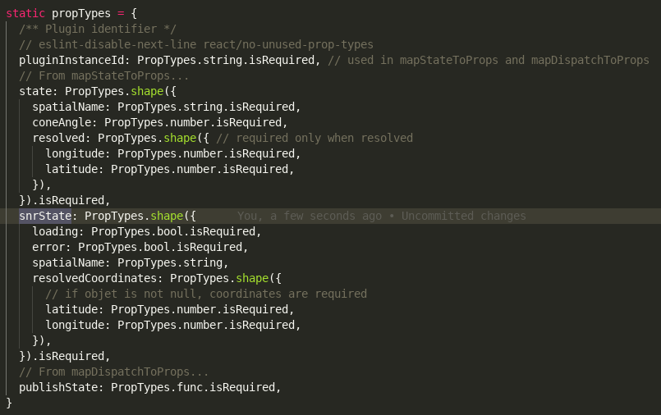
Résolution des coordonnées : Contrôleur
Critère SNR
Mettre à jour propTypes

Slide 82
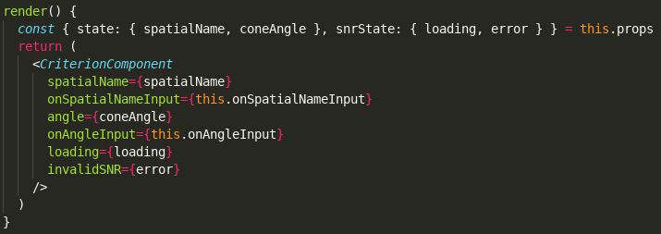
Résolution des coordonnées : Contrôleur
Critère SNR
Reporter l'état dans le composant graphique

Slide 83
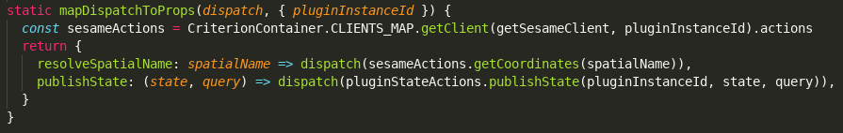


Résolution des coordonnées : Contrôleur
Critère SNR
Lancement de chargement chaque fois que le nom de l'objet spatial change
  Méthode « dispatch » redux
  MAJ propTypes
  Appel de la méthode sur change du nom de l'objet spatial

Slide 84

Résolution des coordonnées : Contrôleur
Critère SNR
Sur réception des résultats de requête, mettre à jour l'état du plugin et la requête
  Détection via onPropertiesChanged(nextProps)
  Utilisation de lodash.isEqual pour éviter de publier des changements d'état sans changement de valeur des coordonnées

Slide 85

Résolution des coordonnées : This is it!
Critère SNR

Slide 86
Pour aller plus loin
Critère SNR
Éviter de définir deux fois le code de vérification des angles
Tests
SNR configurable
Le code de la branche training/ui-plugins contient quelques tests et le partage du code de vérification des angles

